Slide 1


Slide 2



Slide 3

3

Slide 4
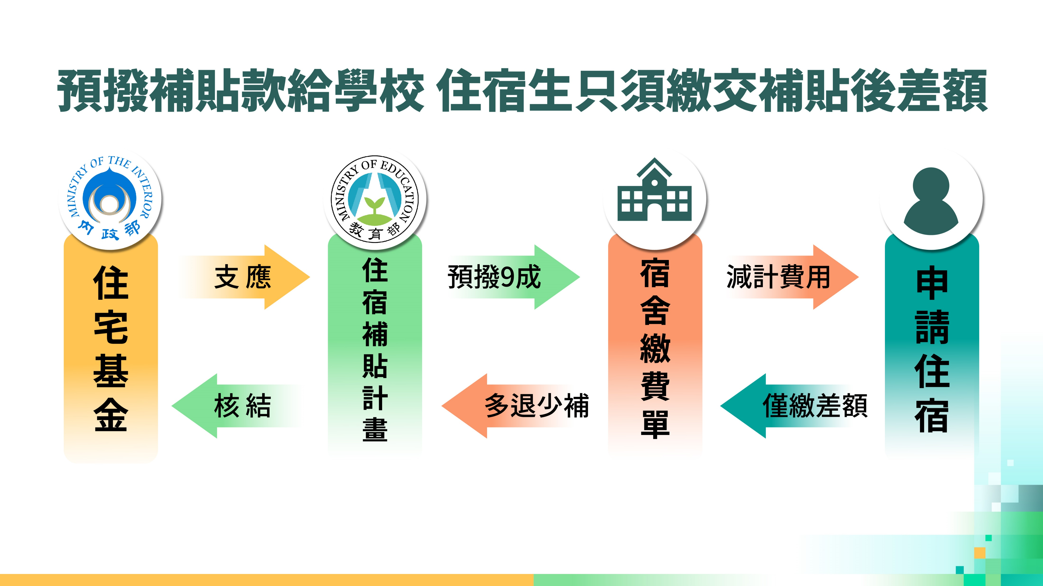

Slide 5
